Slide 1
機器學習導論
─Dimensionality Reduction & Clustering
吳順吉、詹凱錞
Data Analysis and Interpretation Lab
Department of Engineering and System Science

Slide 2
降維(Dimensionality Reduction )

Slide 3
何謂降維？
降維是特徵工程中相當重要的一門技術，顧名思義就是降低資料的維度，根據方法的不同可以分為：
特徵選擇 (feature selection) 從D個特徵中選擇出k個對於目標較具有重要性的特徵。
特徵萃取(feature extraction) 從原始資料中生成k個更具有代表性的特徵。

Slide 4
為何降維？
為了減少計算的複雜程度，降低運算成本。
為了去除雜訊(noise)的影響，提升model的效能
規避高維特徵空間的稀疏性造成的維度災難，減少特徵變量，使得各個特徵具有獨立性，提高模型的泛化能力
面對具有許多不必要資訊(例：過多的NaN)或是重複的資訊(例：對稱的圖片)，降維可以大幅度的提升效率。

Slide 5
降維的方法
根據有無事先標註(ground truth)，可分為：
監督式(supervised) 例如：Linear Discriminant Analysis(LDA)
非監督式(unsupervised) 例如：Principal Component Analysis(PCA)
降維的核心思想： 用少一點特徵、選重要的特徵、選相關性高的特徵、想辦法生出重要的特徵、想辦法生出相關性高的特徵

Slide 6
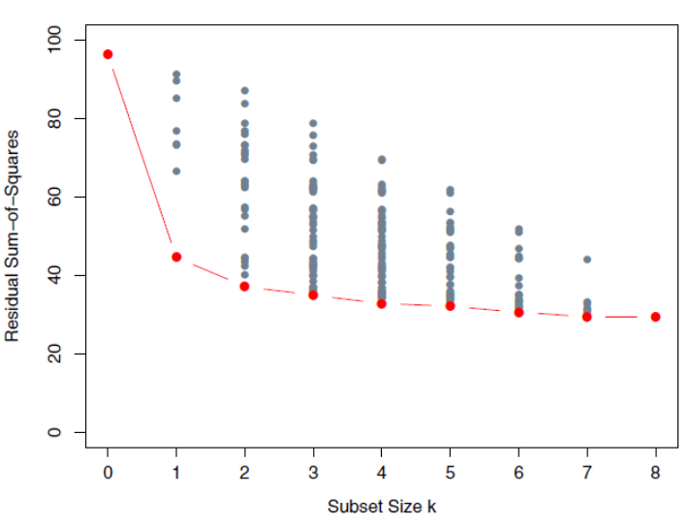
Subset Selection
利用枚舉法依次計算使用d個特徵的error，需迭代 2^{d} 次，取到最小error的子集合
適合完全不知道該如何下手的資料
Backward features elimination、Forward features selection都屬於subset selection的範疇。

Slide 7
Subset Selection
Missing value： 對於有多的missing value的feature，可考慮刪除，或以平均數填充missing value
Low variance filter： 對於low variance的feature，本身不具備鑑別度，可考慮不採用此feature
High Correlation filter： 對於兩個high correlation的features，兩者可能攜帶相同的訊息，可考慮只留兩者其一
Random Forest： 利用多個弱分類器聚合來達到更好的分類效果，透過每次選取多個不同的子集合判斷哪些features更具有參考價值

Slide 8
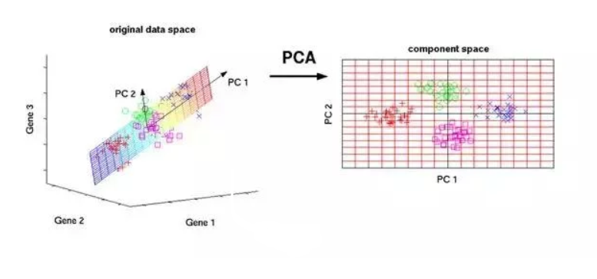
Principle Component Analysis
D個特徵會散布在D維空間中，使其投影到較低的k維空間中，最大化的保留Principle component，並去除noise

Slide 9
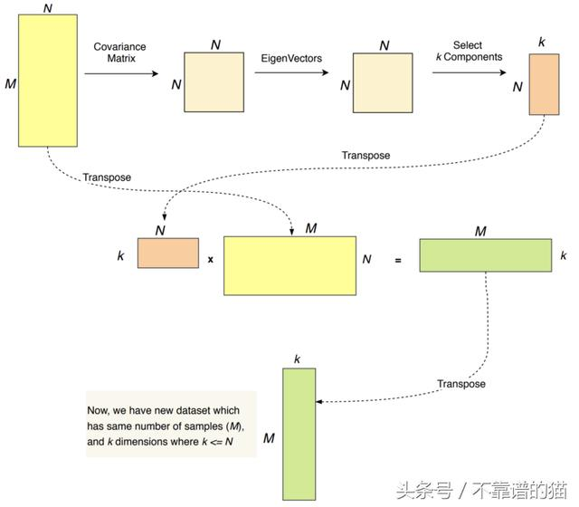
Principle Component Analysis
假設我們有M筆data， N個features

Slide 10
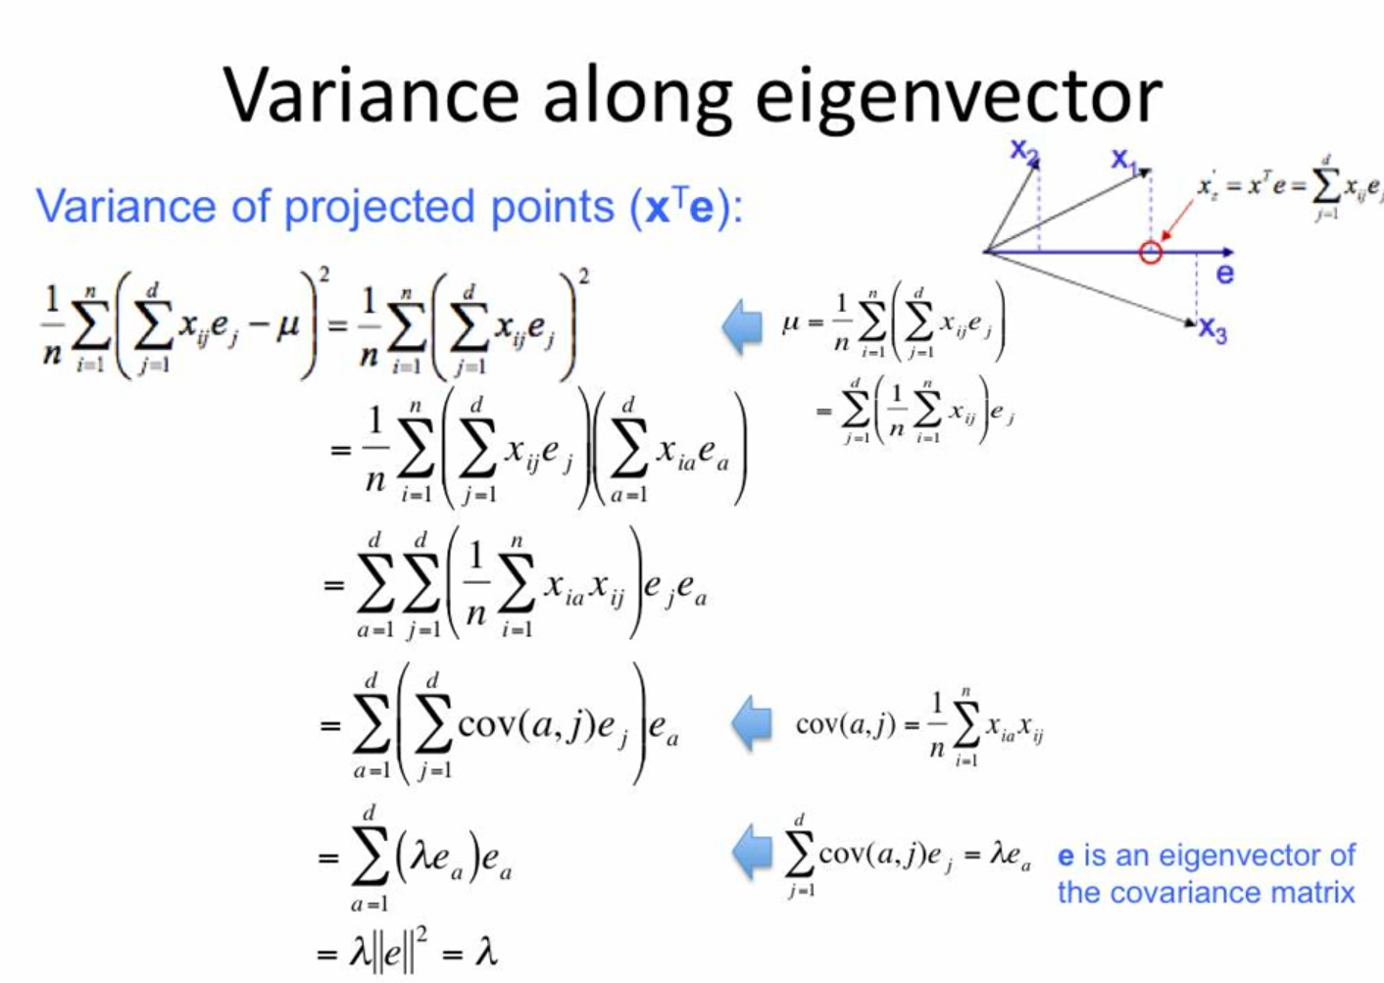
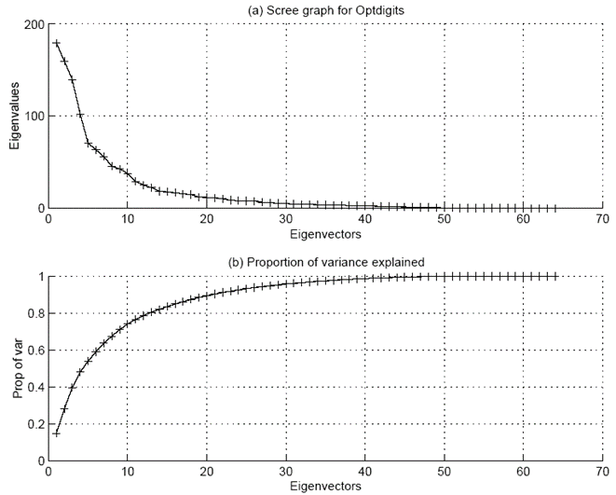
How to Choose PCs
Sort eigen values
Compute variance of each projected PCs
Arrange eigen vector
https://www.youtube.com/watch?v=2bV_YQTIJrg&list=PLBv09BD7ez_5_yapAg86Od6JeeypkS4YM&index=3

Slide 11
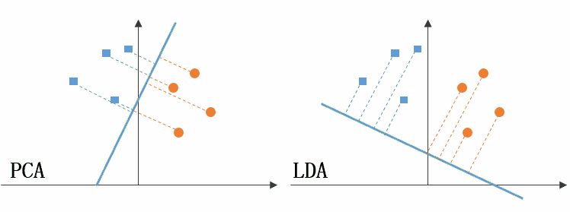
Linear Discriminant Analysis
與PCA不同，LDA是希望降維後，相同類別的數據距離更接近，不同類別的數據距離更遙遠，故其為一種監督式的降維方法
依據需求的不同，審慎的選擇降維的方法

Slide 12
聚類(Clustering)

Slide 13
為何聚類？
聚類分析(Clustering analysis)，本質上為一種無監督學習，目的是將一群未經過標註的樣本分類，進而達到符合後續應用的方法。
常見的應用有：market segmentation、social network analysis……

Slide 14
K-means
隨機初始化n個群心K(cluster centroids)
對所有的樣本N，將樣本分配給最近的群心Kn
分別移動群心Kn，計算被分配給Kn的所有樣本的平均值。
重複步驟2、3，直到達到理想的分群效果

Slide 15
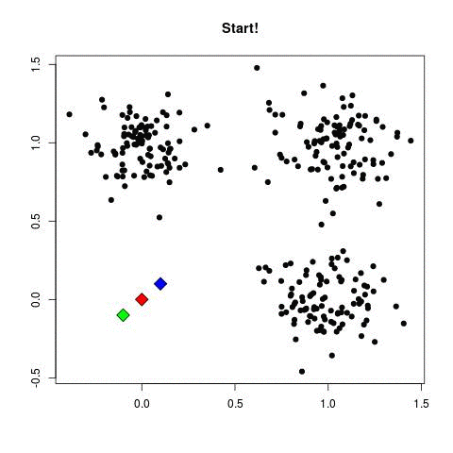
K-means

Slide 16
K-means
Optimize K-means: 為了達到最佳聚類效果，K-means在更新過程中，須朝著”屬於n類的樣本Nn，與該類群心Kn“的距離總和為最小。
K-means是基於距離的聚類方法，而因應不同資料可以使用不同的距離表示，例如:歐式距離、餘弦……。
K-means受初始條件的影響很大，故在選定起始條件的時候應該多加注意(Kn是否足夠分散，Kn的數量是否足夠進行分群)

Slide 17
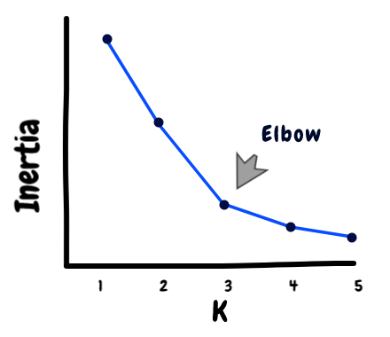

K-means
How to choose K：Elbow method

Slide 18
補充
What’s the same between LDA & SVM(support vector machine)?
https://stats.stackexchange.com/questions/243932/what-is-the-difference-between-svm-and-lda
What’s the different between K-means & KNN(support vector machine)?
https://pythonprogramminglanguage.com/how-is-the-k-nearest-neighbor-algorithm-different-from-k-means-clustering/

Slide 19
Python practice

Slide 20
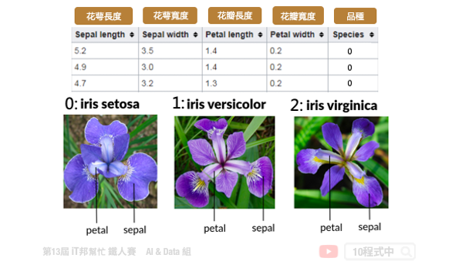
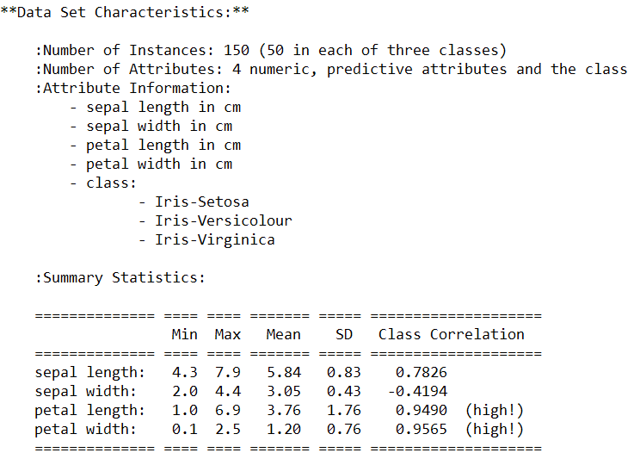
Dataset
Sklearn - Iris dataset

Slide 21
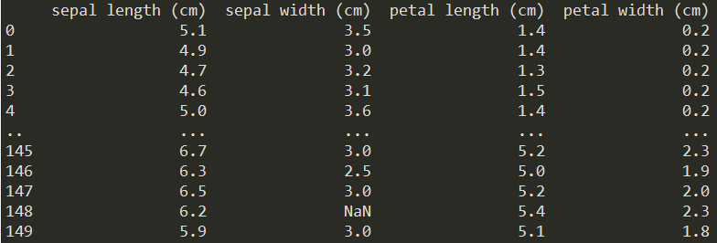
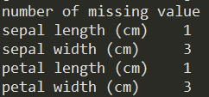
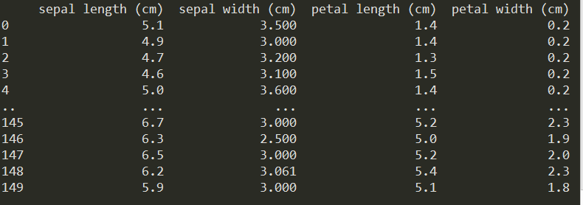
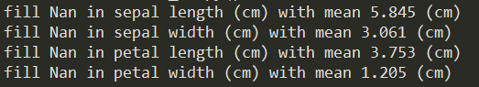
Deal with missing value

Slide 22
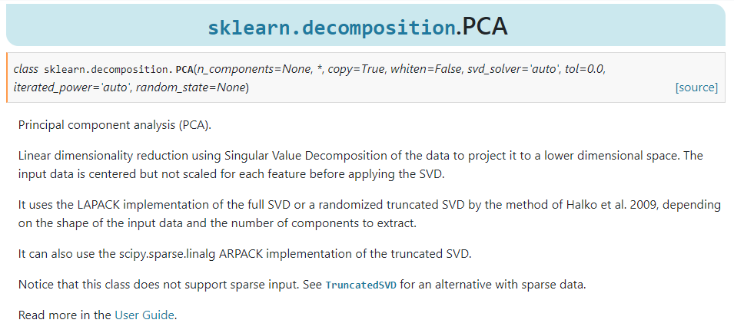
PCA

Slide 23
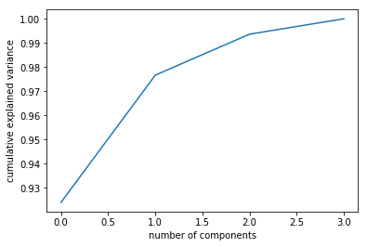
PCA

Slide 24
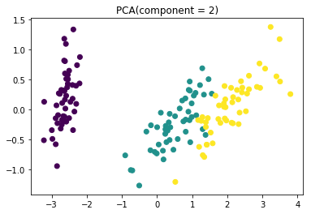
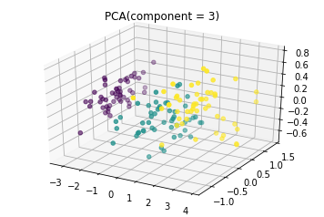
PCA

Slide 25
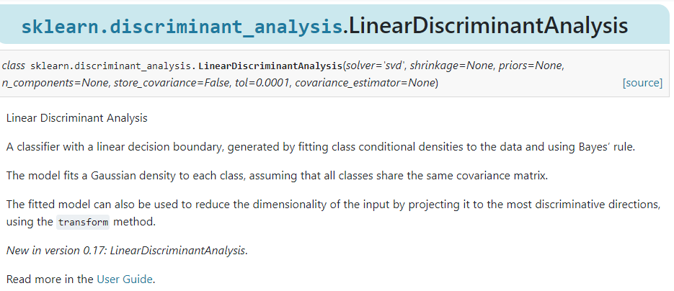
LDA

Slide 26
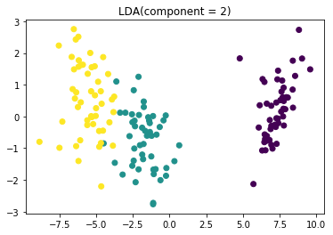
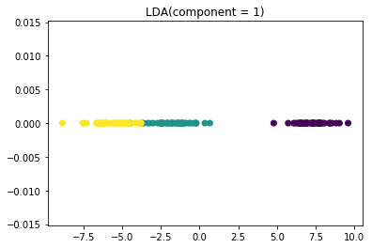
LDA

Slide 27
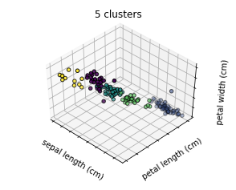
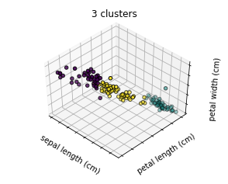
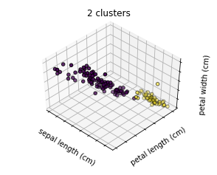

Kmeans

